Slide 1
主题五
简单有机化合物及其应用
山东科学技术出版社
网址：http://www.lkj.com.cn/

Slide 2
简单有机化合物及其应用
第2节 烃
学习目标
1.理解甲烷、乙烯、乙炔、苯的主要性质及其在生产、生活中的重要应用。
2.知道氧化、加成、取代三种有机反应类型。
3.知道有机化合物存在同分异构现象，了解烷烃的系统命名方法。
山东科学技术出版社
网址：http://www.lkj.com.cn/

Slide 3
简单有机化合物及其应用 第2节 烃
一、烷烃
（一）甲烷
甲烷是最简单的烷烃。它是一种无色、无味的气体，难溶于水。由于具有稳定的正四面体形分子结构，通常情况下甲烷的性质比较稳定，与强酸、强碱、强氧化剂（如高锰酸钾）等均不发生反应。在特定条件下，甲烷能与某些物质发生反应。
甲烷可以在空气中完全燃烷，生成二氧化碳和水，同时放出大量的热。
山东科学技术出版社
网址：http://www.lkj.com.cn/

Slide 4
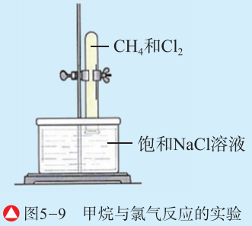
简单有机化合物及其应用 第2节 烃
取两支试管，均通过排饱和食盐水的方法收集半试管CH₄和半试管Cl₂，将装有混合气体的两支试管倒置于盛有饱和食盐水的水槽中（图5-9）。其中一支试管用铝结套上，另一支试管放在光亮处（注意不要放在日光直射的地方）。静置一段时间后，观察比较两支试管内的现象。
山东科学技术出版社
网址：http://www.lkj.com.cn/

Slide 5
简单有机化合物及其应用 第2节 烃
在光照条件下，甲烷与氯气会发生一系列反应。首先，甲烷与氯气反应生成一氯甲烷。
反应到此并没有停止，一氯甲烷继续与氯气反应，依次生成二氯甲烷、三氯甲烷（也称氯仿）和四氯甲烷（也称四氯化碳）。
山东科学技术出版社
网址：http://www.lkj.com.cn/

Slide 6
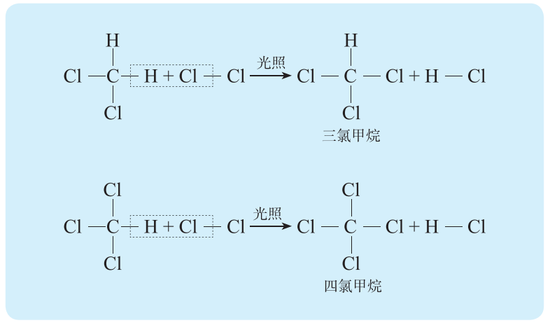
简单有机化合物及其应用 第2节 烃
山东科学技术出版社
网址：http://www.lkj.com.cn/

Slide 7
简单有机化合物及其应用 第2节 烃
上述反应中，甲烷分子中的4个氢原子被氯原子逐一取代，生成了四种取代产物。像这样有机化合物分子中的某个或某些原子或原子团被其他原子或原子团所代替的反应叫作取代反应。
甲烷的四种氯的取代产物都不易溶于水，其中三氯甲烷和四氯甲烷是工业上重要的溶剂。将甲烷隔绝空气加热至1 000℃以上，甲烷可以分解生成炭黑（C）和氢气。炭黑可以用于制造活性炭，也可用于制造石墨、石墨烯等材料；氢气则是合成氨工业的重要原料。
山东科学技术出版社
网址：http://www.lkj.com.cn/

Slide 8
简单有机化合物及其应用 第2节 烃
安全使用天然气
家用天然气中加入了少量具有特殊气味的含硫或磷元素的物质，若天然气发生泄漏，人们就会闻到这种特殊气味，从而起到预警作用。当空气中甲烷的体积分数为5%-15%时，所形成的混合气体遇到火花就会发生爆炸。因此，若天然气发生泄漏，不能采取开启金属门窗、开关电器设备、拨打电话等可能产生火花的做法，而应在避免产生火花的情况下，采取关气、通风、救人等措施。
山东科学技术出版社
网址：http://www.lkj.com.cn/

Slide 9
简单有机化合物及其应用 第2节 烃
（二）烷烃同系物
在有机化合物里，有一系列结构和性质与甲烷很相似的烃，如乙烷(C₂H₆）、丙烷（C₃H₈）、丁烷（C₄H₁₀）等。它们的结构式分别为：
在这些烃的分子里，碳原子之间都以单键结合，其余价键均与氢原子结合，使碳原子的价键达到“饱和”，这样的短称为烷烃。烷烃属于饱和烃。
山东科学技术出版社
网址：http://www.lkj.com.cn/

Slide 10
简单有机化合物及其应用 第2节 烃
·观察思考·
为了书写方便，有机化合物除用结构式表示外，还可以用结构简式表示，如乙烷、丙烷、丁烷的结构简式分别为CH₃CH₃、CH₃CH₂CH₃和CH₃(CH₂)₂CH₃。
仔细观察上述三种烷烃的结构式和结构简式，你发现各有什么特点？
山东科学技术出版社
网址：http://www.lkj.com.cn/

Slide 11
简单有机化合物及其应用 第2节 烃
从三种烷烃的结构式或结构简式可以看出，它们的结构相似，相邻的烷烃分子组成相差一个CH₂原子团。像这样结构相似、分子组成相差一个或若干个CH₂原子团的有机化合物互称为同系物。甲烷、乙烷、丙烷、丁烷等，它们互为烷烃的同系物。烷烃的分子组成可用通式C_{n}H_{2n+2}时表示（n为分子中碳原子的个数）。
同系物的化学性质相似，如烷烃都可以在空气中燃烧，在光照条件下都能与氯气发生取代反应等。烷烃随着分子中碳原子数的增加，其沸点会逐渐升高、密度会逐渐增大，在常温下的存在状态由气态、液态逐步变为固态（当碳原子数≥17时烷烃为固态）。
山东科学技术出版社
网址：http://www.lkj.com.cn/

Slide 12
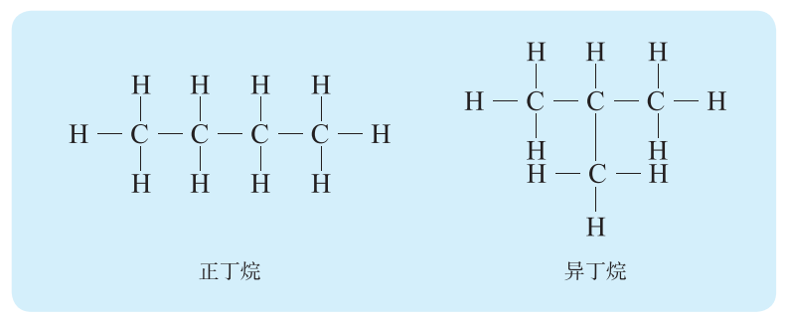
简单有机化合物及其应用 第2节 烃
（三）有机化合物的同分异构现象
尝试搭建丁烷（C₄H₁₀）的球棍模型，看看能得到几种不同的结构。思考一下，丁烷分子中的碳链是直线式的吗？
山东科学技术出版社
网址：http://www.lkj.com.cn/

Slide 13
简单有机化合物及其应用 第2节 烃
当我们用结构式表示丁烷（C₄H₁₀）时，可以写出两种不同的结构：一种是四个碳原子连成直链，另一种是碳原子存在支链。为了区别，前者被称为正丁烷，后者被称为异丁烷。正丁烷和异丁烷的性质有所差异（表5-3）。
山东科学技术出版社
网址：http://www.lkj.com.cn/

Slide 14
简单有机化合物及其应用 第2节 烃
像正丁烷和异丁烷这样，具有相同的分子式而结构和性质不同的化合物，互为同分异构体，这种现象称为同分异构现象。随着烷烃分子中碳原子数的增加，烷烃的同分异构体数目不断增加。例如，戊烷（C₅H₁₂）有3种，己烷（C₆H₁₄）有5种，辛烷（C₈H₁₈）有18种，而癸烷（C₁₀H₂₂）有75种之多。同分异构现象是有机化合物数量巨大的重要原因之一。
山东科学技术出版社
网址：http://www.lkj.com.cn/

Slide 15
简单有机化合物及其应用 第2节 烃
（四）烷烃的命名
烃分子失去1个氢原子后所剩余的原子团称为烃基，用“－R”表示。例如，甲烷分子失去1个氢原子后剩余的原子团“－CH₃”称为甲基，乙烷分子失去1个氢原子后剩余的原子团“一CH₂CH₃”就称为乙基。
有机化合物多采用系统命名法来命名。烷烃的系统命名法是其他有机化合物系统命名法的基础，掌握了烷烃的系统命名法，对其他有机化合物的系统命名原则也就容易理解了。
山东科学技术出版社
网址：http://www.lkj.com.cn/

Slide 16
简单有机化合物及其应用 第2节 烃
烷烃的系统命名原则和步骤如下：
(1）确定主链。在分子中，选择含碳原子数最多的一条碳链作为主链。根据主链所含碳原子数称为“某烷”。主链碳原子数为1-10的依次称为甲烷、乙烷、丙烷、丁烷、戊烷、己烷、庚烷、辛烷、壬皖和癸烷；主链碳原子数大于10的，就用中文数字表示，如“十六烷”表示主链碳原子数为16个。主链之外的支链称为取代基。
(2）编号支链。把主链中离简单支链最近的一端作为起点，用阿拉伯数字1,2,3等给主链的碳原子依次编号，取代基（支链）的位置以它所连接的主链上碳原子的编号数来表示。
山东科学技术出版社
网址：http://www.lkj.com.cn/

Slide 17
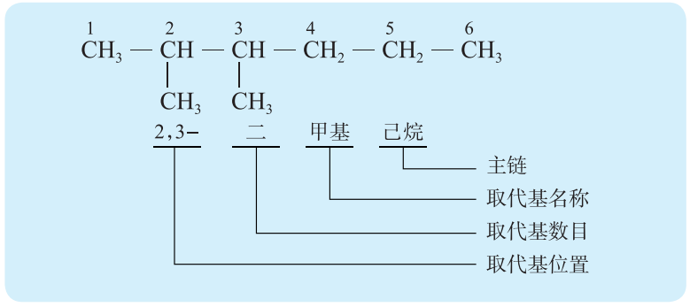
简单有机化合物及其应用 第2节 烃
(3）进行命名。命名时取代基的位置、数目和名称依次写在主链名称的前面，位置与名称之间用半字线“一”连接。如果分子中有几个相同的取代基，则合并起来用二、三等数字表示其数目，相同取代基的位置之间用“，”隔开；如果分子中有几个不同的取代基，则不能合并，遵循简单在前、复杂在后的原则进行书写。
(4)如果烷烃分子具有两个同样长度的碳链都可以作为主链，那么选择连有取代基数目多的碳链为主链。
山东科学技术出版社
网址：http://www.lkj.com.cn/

Slide 18
简单有机化合物及其应用 第2节 烃
二、乙烯和乙炔
在具有链状分子结构的烃里，除了饱和链烃（烷烃）外，还有许多含碳碳双键 和碳碳三键 的烃，它们分子里的氢原子数比相应的烷烃少，碳原子的价键没有被饱和，这类怪叫作不饱和烃。分子中含有的 烃称为烯烃，含有的 烃称为炔烃，烯烃和炔烃都是不饱和链烃。
山东科学技术出版社
网址：http://www.lkj.com.cn/

Slide 19
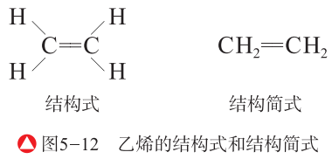
简单有机化合物及其应用 第2节 烃
（一）乙烯
乙烯是最简单的烯烃，也是世界上产量最大的化工产品之一，乙烯的产量是衡量一个国家石油化工发展水平的标志。乙烯是合成塑料、纤维、橡胶的重要原料，也是水果和蔬菜的催熟剂。
乙烯是无色、无昧的气体，难溶于水。乙烯的分子式为C₂H₄，结构式和结构简式如图5-12所示。
山东科学技术出版社
网址：http://www.lkj.com.cn/

Slide 20
简单有机化合物及其应用 第2节 烃
乙烯的化学性质
如图5-13、图5-14所示，把乙烯分别通入盛有酸性KMnO₄溶液、溴的四氯化碳溶液的试管中，观察并记录实验现象。
实验现象______________________________________________
山东科学技术出版社
网址：http://www.lkj.com.cn/

Slide 21
简单有机化合物及其应用 第2节 烃
由于分子中存在不饱和的碳碳双键，乙烯能被高锰酸钾氧化，使紫色的酸性KMnO₄溶液褪色。利用该反应可以鉴别烷烃和烯烃。
除了能与高锰酸钾发生反应被氧化外，乙烯还能在空气中燃烧，放出大量的热，发出明亮的火焰并伴有黑烟生成。
乙烯使溴的四氯化碳溶液褪色的实质是碳碳双键中的一个键断裂，两个溴原子分别加到双键两端的碳原子上，生成无色的1,2－二溴乙烷液体。
山东科学技术出版社
网址：http://www.lkj.com.cn/

Slide 22
简单有机化合物及其应用 第2节 烃
像乙烯与溴这样的反应有机化合物分子中不饱和键（如双键）两端的碳原子与其他原子或原子团直接结合生成新的化合物的反应叫作加成反应。
除与溴的四氯化碳溶液反应外，乙烯还能与水、氢气、氯化氢等在一定条件下发生加成反应。
山东科学技术出版社
网址：http://www.lkj.com.cn/

Slide 23
简单有机化合物及其应用 第2节 烃
（二）乙炔
在修理厂、建筑工地等场所，经常可以看见工人用高温火焰切割体积、厚度较大的金属材料（图5-15）。他们使用的就是乙炔在氧气中燃烧产生的氧炔焰，其火焰温度可达3000℃以上，远远超过钢铁的熔点。
乙炔是无色、无味的气体，微溶于水，易溶于苯、四氯化碳等有机溶剂。现在的乙炔主要来自石油、煤的加工，传统工业多使用电石(CaC₂）与水反应制取乙炔。
山东科学技术出版社
网址：http://www.lkj.com.cn/

Slide 24
简单有机化合物及其应用 第2节 烃
乙炔的分子式为C₂H₂，是最简单的炔烃。在乙炔分子里，两个碳原子间有三对共用电子，形成碳碳三键 。乙炔的结构式是 ，结构简式是 。
乙炔与乙烯在分子结构上类似，都属于不饱和烃。因此，乙炔也可以发生氧化反应和加成反应，使酸性KMnO₄溶液和溴的四氯化碳溶液褪色。乙炔能在空气中燃烧发出明亮的火焰，产生大量的黑烟。
山东科学技术出版社
网址：http://www.lkj.com.cn/

Slide 25
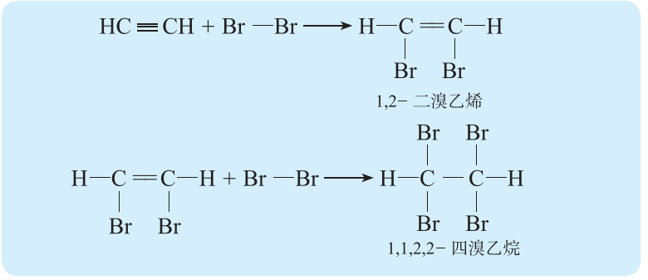
简单有机化合物及其应用 第2节 烃
乙炔与溴的四氯化碳溶液反应时，分子所含碳碳三键中的两个键都可以断裂发生加成反应，反应分为两步进行。
乙炔在空气中遇火可能发生爆炸，因此在生产和使用时一定要注意安全。
山东科学技术出版社
网址：http://www.lkj.com.cn/

Slide 26
简单有机化合物及其应用 第2节 烃
·学以致用·
甲烷在空气中燃烧产生的火焰呈淡蓝色且基本无烟，乙烯燃烧产生的火焰明亮伴有黑烟，而炔燃烧产生的火焰明亮伴有大量黑烟，试解释产生上述现象的原因。
山东科学技术出版社
网址：http://www.lkj.com.cn/

Slide 27
简单有机化合物及其应用 第2节 烃
三、苯
苯是一种无色、透明、带有特殊气味的液体，有毒，难溶于水，密度比水小，沸点为80.1℃，熔点为5.5℃。
山东科学技术出版社
网址：http://www.lkj.com.cn/

Slide 28
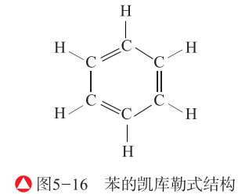
简单有机化合物及其应用 第2节 烃
（一）苯的分子结构
苯的分子式为C₆H₆，是一种不饱和度很高的烃。德国化学家凯库勒（F.A.Kekule）的认为苯是由6个碳原子通过单双键交替的方式连接成的六元环结构，如图5-16所示。该结构式被称为凯库勒式，简写为 。
山东科学技术出版社
网址：http://www.lkj.com.cn/

Slide 29
简单有机化合物及其应用 第2节 烃
取两支洁净的试管，分别加入溴水和酸，性KMnO₄溶液各1mL，再分别滴入2 mL 苯，振荡后静置，观察并记录实验现象。
实验现象：盛装溴水的试管中的液体分层，下层液体接近无色，上层呈___________；盛装酸性KMnO₄溶液的试管中的液体也分为两层，下层液体呈__________，上层无色。
山东科学技术出版社
网址：http://www.lkj.com.cn/

Slide 30
简单有机化合物及其应用 第2节 烃
从实验现象可知，苯不能与溴水反应，但可以将溴单质从水溶液中萃取出来；苯也不能使酸性KMnO₄溶液褪色。这说明苯不容易进行加成反应和氧化反应，不具有不饱和烃的典型性质。
（一）苯的分子结构
对苯分子结构的进一步研究表明，苯分子中并不存在碳碳双键，苯分子里6个碳原子之间的相互作用完全相同，是一种介于单键和双键之间的独特的键。苯分子里的6个碳原子和6个氢原子都在同一平面内。
在烃类化合物中，有很多分子里含有一个或多个苯环，如甲苯 、联苯 等，这样的有机化合物属于芳香烃，简称芳烃。苯是最简单的芳香烃。
山东科学技术出版社
网址：http://www.lkj.com.cn/

Slide 31
简单有机化合物及其应用 第2节 烃
（二）苯的化学性质
苯的结构特点使得苯较烷烃略活泼，易发生取代反应；但不能像烯烃、炔烃那样使酸性KMnO₄溶液褪色，也不容易发生加成反应。
1.燃烧
苯和其他烃类相似，可以在空气中燃烧，生成二氧化碳和水。苯的含碳量高且呈液态，燃烧时会伴有明亮的火焰和浓重的黑烟。
山东科学技术出版社
网址：http://www.lkj.com.cn/

Slide 32
简单有机化合物及其应用 第2节 烃
2.取代反应
一定条件下，苯可以与浓硝酸、液溴等发生取代反应。
苯与浓硝酸和浓硫酸的混合物共热至50-60℃时发生反应，苯环上的氢原子被硝基（-NO₂）取代，生成硝基苯。该反应又称为硝化反应。纯净的硝基苯是元色、有苦杏仁气味、难溶于水的液体，是一种良好的有机合成中间体，可用于炸药、染料等行业。
山东科学技术出版社
网址：http://www.lkj.com.cn/

Slide 33
简单有机化合物及其应用 第2节 烃
在有催化剂存在的条件下，苯与液溴发生反应，苯环上的氢原子被溴原子取代，生成溴苯。纯净的溴苯是无色的油状液体，不易溶于水，密度比水大。
山东科学技术出版社
网址：http://www.lkj.com.cn/

Slide 34
简单有机化合物及其应用 第2节 烃
3.加成反应
虽然苯分子内没有典型的碳碳双键，但在特定的条件下仍能发生加成反应。例如，在金属镍作催化剂的条件下，加热至180-250 ℃时，苯可以与氢气发生加成反应，生成环己烷（C₆H₁₂）。
山东科学技术出版社
网址：http://www.lkj.com.cn/

Slide 35
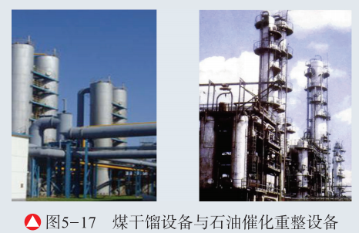
简单有机化合物及其应用 第2节 烃
工业获取苯的方式：煤干馏与石油催化重整
煤干馏是指煤在隔绝空气的条件下加热分解，生成焦炭、煤气、粗苯、煤焦油等一系列产物的化学变化过程。煤焦油是煤干馏时生成的黑色粘稠液体，是一种复杂的混合物，含有苯、甲苯、二甲苯、苯酚等芳香族化合物。蒸馏煤焦油可分离得到苯。
山东科学技术出版社
网址：http://www.lkj.com.cn/

Slide 36
简单有机化合物及其应用 第2节 烃
石油分馏得到的汽油在催化剂、加热、加压的条件下可以发生复杂的化学变化，使其中的链烃类分子结构重新排列转化为富含苯的汽油。这种汽油被称为重整汽油，从中可以提取苯、甲苯、二甲苯等。催化重整通常使用铂、铼等金属作为催化剂，催化重整装置是现代石油炼厂中常见的装置。目前，催化重整已经成为苯生产的重要手段。
山东科学技术出版社
网址：http://www.lkj.com.cn/

Slide 37
简单有机化合物及其应用 第2节 烃
苯是重要的化工原料，可广泛用于生产合成纤维、合成橡胶、塑料、农药、医药、染料和香料等。苯曾经是工业上常使用的有机溶剂。由于苯的挥发性极强，人和动物吸入苯会引发中毒，长期接触苯会侵害人的神经系统，并引发肝脏、血液等方面的疾病。
在日常生活中，人们接触到苯的机会并不多，苯常用于室内装修材料和家具制作，许多涂料、油漆、结合剂中都含有苯。国家对化工产品中的苯含量有着严格的限制，只要购买正规厂家的产品，注意通风，含苯产品就不会对我们的身体健康造成影响。
山东科学技术出版社
网址：http://www.lkj.com.cn/

